Slide 1
Clase Object
Por Ignacio Van Loy Estero
Basado en la presentacion de Manuel Gonzalez Quirós

Slide 2
¿Qué es la Clase Object?
Se trata de la raíz de todo el árbol de la jerarquía de clases en Java.
Todas las clases de Java heredan de la clase Object, por lo tanto puede usar métodos de la clase Object.
Aunque dichos métodos se puedan usar directamente, se realiza una sobrescritura (overwrite) de estos para su uso.
También conocida como clase padre/madre.
Object
…
…
…
…

Slide 3
Métodos que heredan de Object
Métodos que vamos a ver:
equals()
toString()
hashCode()
clone()
Superficial
En Profundidad
------------------------------------------
compareTo()
*Lo vamos a ver, pero este no pertenece a la clase Object*
Otros métodos:
getClass()
finalize()
notify()
wait()
notifyAll()

Slide 4
TIPO DE DATO ELIPSE.
Usaremos esta clase y añadiremos los métodos vistos en la diapositiva anterior, que harán Override al de la clase Object.
Atributos:
Punto centro
Color colorRelleno
Color colorBorde
int ancho
int alto

Slide 5

Método toString()
Devolvemos un String con los atributos de la clase.

Slide 6

Método hashCode()
Este método se usa para generar un código de tipo entero que se utilizará para identificar el objeto.
NOTA: No existe una forma única de hacer un método hashCode, simplemente el objetivo es intentar que dos objetos no tengan un mismo código.

Slide 7
public boolean equals(Object obj)
Es usado para comprobar si dos objetos son iguales, devuelve un booleano al ser usado; true si son iguales, false si son distintos.
PASOS A SEGUIR PARA UNA CORRECTA IMPLEMENTACIÓN
Comprobamos que obj no es el mismo objeto (obj == this), si lo es, devolveremos true.
Comprobamos que obj no vale null (No esta instanciado) y que pertenece es el mismo tipo de dato, si no, devolvemos false.
Casteamos obj al tipo de dato.
Comparamos los atributos uno a uno y si todos coinciden, devolvemos true

Slide 8
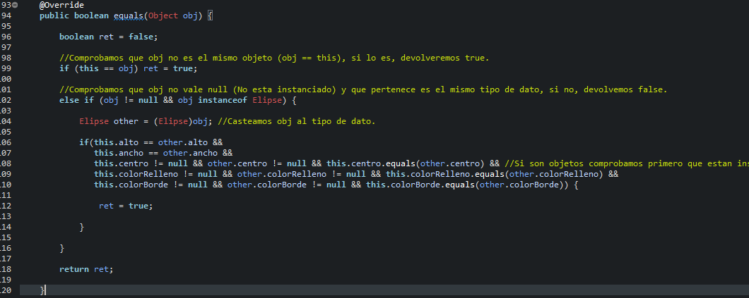
NOTA: El objetivo del operador instanceof es conocer si un objeto
es de un tipo determinado.

Slide 9
Método clone()
Es utilizado para clonar un objeto.
Existen 2 tipos de copias:
Superficial: Solo se copia las referencias del objeto.
Profundidad: Copia también los objetos que están dentro de ese objeto.
Para su uso, es imprescindible implementar la interface Cloneable en la cabecera de la clase que define el objeto a clonar.

Slide 10
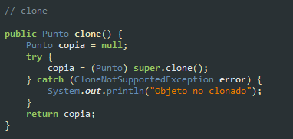
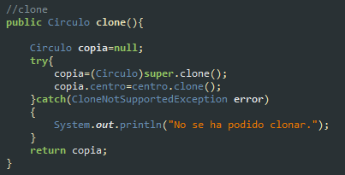
Método clone()
Superficial
En Profundidad

Slide 11
Método compareTo()
No pertenece a la clase Object, pero también se implementa en el diseño de clases.
Se usa para comprar dos objetos con un criterio especificado por el diseñador.
Este devolverá si es mayor/igual/menor que el segundo objeto.
Se suele emplear un entero con los valores 1/0/-1.
Al igual que clone requiere implementar interface, compareTo requiere implementar la interface Comparable<T>.

Slide 12
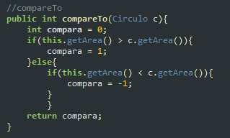
Método compareTo()
NOTA: En este caso el método compareTo hace uso getArea para calcular las áreas y comprobar así cual es el circulo mayor.

